Slide 1
Ley de Acceso a la Información Pública (LAIP)

Slide 2
Contenido
1. Antecedentes del Acceso a la Información Pública en El Salvador.
2. Ley de Acceso a la Información Pública.
3. Tipos de información.
4. Procedimiento para el acceso a la información en los entes obligados.

Slide 3
Antecedentes del acceso a la información
1

Slide 4
Es un instrumento básico para la participación ciudadana en un sistema democrático.
Fortalece la rendición de cuentas y la confianza en las instituciones públicas.
Es un derecho humano fundamental.

Slide 5
Todo individuo tiene derecho a la libertad de opinión y de expresión; este derecho incluye el de no ser molestado a causa de sus opiniones, el de investigar y recibir informaciones y opiniones, y el de difundirlas, sin limitación de fronteras, por cualquier medio de expresión.
(Declaración de los Derechos Humanos UN – 1949)

Slide 6
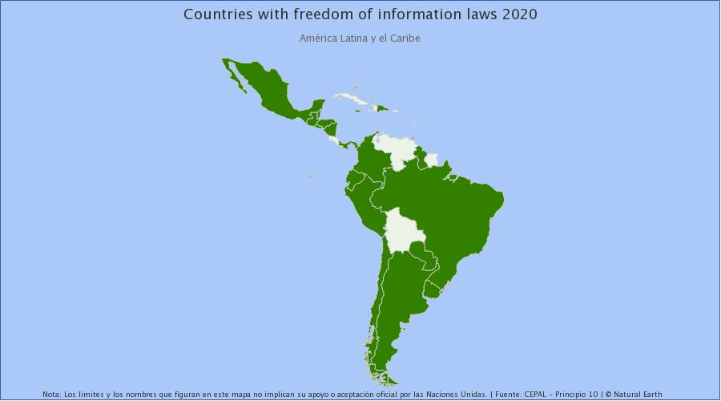
https://observatoriop10.cepal.org/es/recursos/america-latina-caribe-paises-que-cuentan-ley-acceso-la-informacion-publica-ano

Slide 7
2003
2008
2009
2010
2011
APES inicia una campaña de divulgación sobre este derecho humano, a través de medios de comunicación masiva, que se consolidó junto con el trabajo de otras organizaciones de la sociedad civil salvadoreña, que en los últimos años han trabajado por poner el tema en la agenda pública, entre ellas PROBIDAD, FESPAD y FUNDAUNGO.
De las propuestas del FMLN y FUSADES se elabora un Borrador Único de Ley
8 de mayo entra en vigencia
FMLN presenta propuesta de Ley de Acceso a la Información pública
FUSADES presenta propuesta de Ley de Acceso a la Información pública
Se aprueba la Ley

Slide 8
Ley de Acceso a la Información Pública
2

Slide 9
LAIP
Fines
Facilitar a toda persona el derecho de acceso a la información pública mediante procedimientos sencillos y expeditos.
Propiciar la transparencia de la gestión pública mediante la difusión de la información que generen los entes obligados.
Impulsar la rendición de cuentas de las instituciones y dependencias públicas.
Promoción de la participación ciudadana en el control de la gestión gubernamental y la fiscalización ciudadana al ejercicio de la función pública.
Modernizar la organización de la información pública.
Promover la eficiencia de las instituciones públicas.
Objeto: (Art. 1 )
Garantizar el derecho de acceso de toda persona a la información pública, a fin de contribuir con la transparencia de las actuaciones de las instituciones del Estado.

Slide 10
Los órganos del Estado, sus dependencias
Las instituciones autónomas
Las municipalidades
LAIP: Entes obligados
Art. 7
Las sociedades de economía mixta y las personas naturales o jurídicas que manejen recursos o información pública o ejecuten actos de la función estatal, nacional o local tales como las contrataciones públicas, concesiones de obras o servicios públicos

Slide 11
Want big impact?
Use big image.

Slide 12
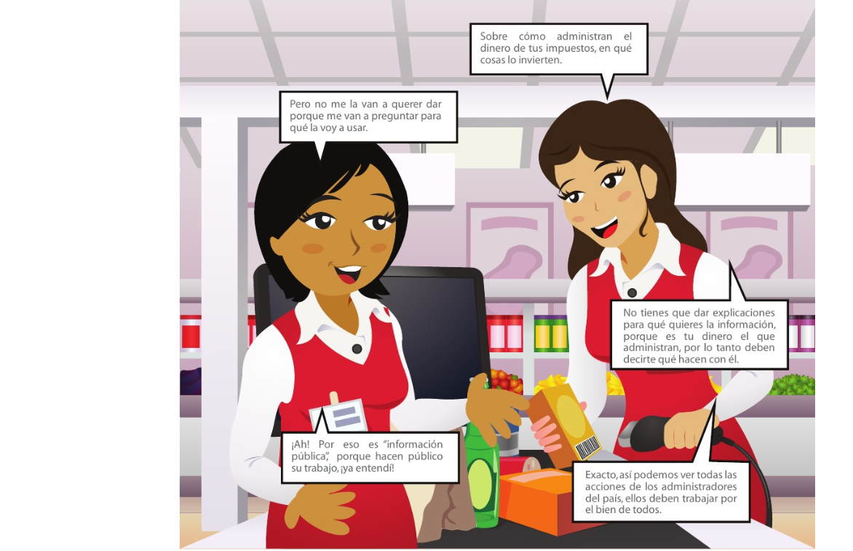

Slide 13
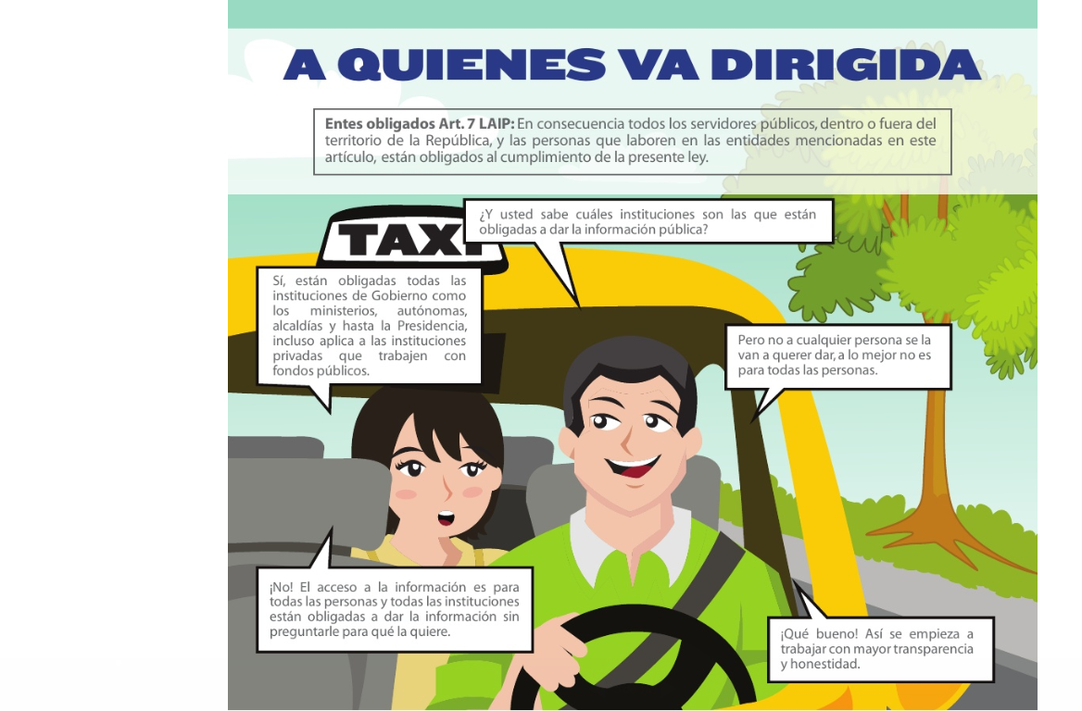

Slide 14
Video resumen
https://www.youtube.com/watch?v=sr6T9axEaHw

Slide 15
Diseño institucional
Instituto de Acceso a la Información Pública (IAIP)
Oficiales de Información (OIR)
Unidades de Acceso a la Información Pública (UAIP)
5 comisionados y sus respectivos suplentes.
Selección será por ternas; asociaciones empresariales, asociaciones profesionales, Universidad de El Salvador y privadas, Asociación de Periodistas y sindicatos autorizados.
Nombrados por el Presidente de la República.
Durarán 6 años en cargos y no podrá ser reelegidos.
Será nombrado por el titular de la entidad para dirigir la unidad. Recibe y da trámite a las solicitudes de información. Realiza trámites internos para recibir y dar trámite a la solicitud. Lleva registro de las solicitudes, resuelve y notifica.
https://www.youtube.com/watch?v=VKiLAvCJu7Y

Slide 16
Tipos de información
3

Slide 17
Reservada
Información Pública
Oficiosa
Confidencial
Es pública toda información:
En poder de entes obligados.
En cualquier tipo de documento.
De cualquier fuente o fecha.

Slide 18
Aquella en poder de los entes obligados contenida en documentos, archivos, datos, bases de datos, comunicaciones y todo tipo de registros que documenten el ejercicio de sus facultades o actividades, que consten en cualquier medio, ya sea impreso, óptico o electrónico, independientemente de su fuente, fecha de elaboración, y que no sea confidencial.
Dicha información podrá haber sido generada, obtenida, transformada o conservada por éstos a cualquier título.
Ejemplo: cuántas escrituras fueron entregadas en el oriente del país en el periodo X al X, desagregado por programa, sexo y municipio.
Información pública
(Art. 6)

Slide 19
Asignación y ejecución presupuestaria
Marco legal, trámites, servicios y requisitos
Licitaciones y contrataciones públicas
Programas de subsidios e incentivos fiscales
Estadísticas
Organigrama, actas del consejo
Información oficiosa
(Art. 6)
Información pública que los entes obligados deberán difundir al público en virtud de esta ley sin necesidad de solicitud directa.
https://www.transparencia.gob.sv/institutions/ilp

Slide 20
Información reservada
Planes militares secretos (Art. 168 7º Cn.)
Defensa nacional y seguridad pública
Relaciones internacionales y negociaciones diplomáticas
La vida, seguridad o salud de cualquier persona.
El proceso deliberativo de los servidores públicos, mientras no se adopte una decisión final.
Prevención, investigación o persecución de actos ilícitos.
Estrategias y funciones estatales en procedimientos judiciales o administrativos en curso.
La que pueda generar una ventaja indebida en perjuicio de un tercero.
Información pública cuyo acceso se restringe de manera expresa de conformidad con esta ley, en razón de un interés general durante un período determinado y por causas justificadas.
Diagram featured by http://slidemodel.com

Slide 21
Información confidencial
Información privada en poder del Estado cuyo acceso público se prohíbe por mandato constitucional o legal en razón de un interés personal jurídicamente protegido.
Los secretos profesional, comercial, industrial, fiscal, bancario y fiduciario.
Los datos personales que requieran el consentimiento de los individuos para su difusión.
La referente al derecho a la intimidad personal y familiar, al honor y a la propia imagen
Datos personales (Art. 6) (Art. 31 – 39): información privada concerniente a una persona, identificada o identificable, relativa a su nacionalidad, domicilio, patrimonio, dirección electrónica, número telefónico u otra análoga.

Slide 22
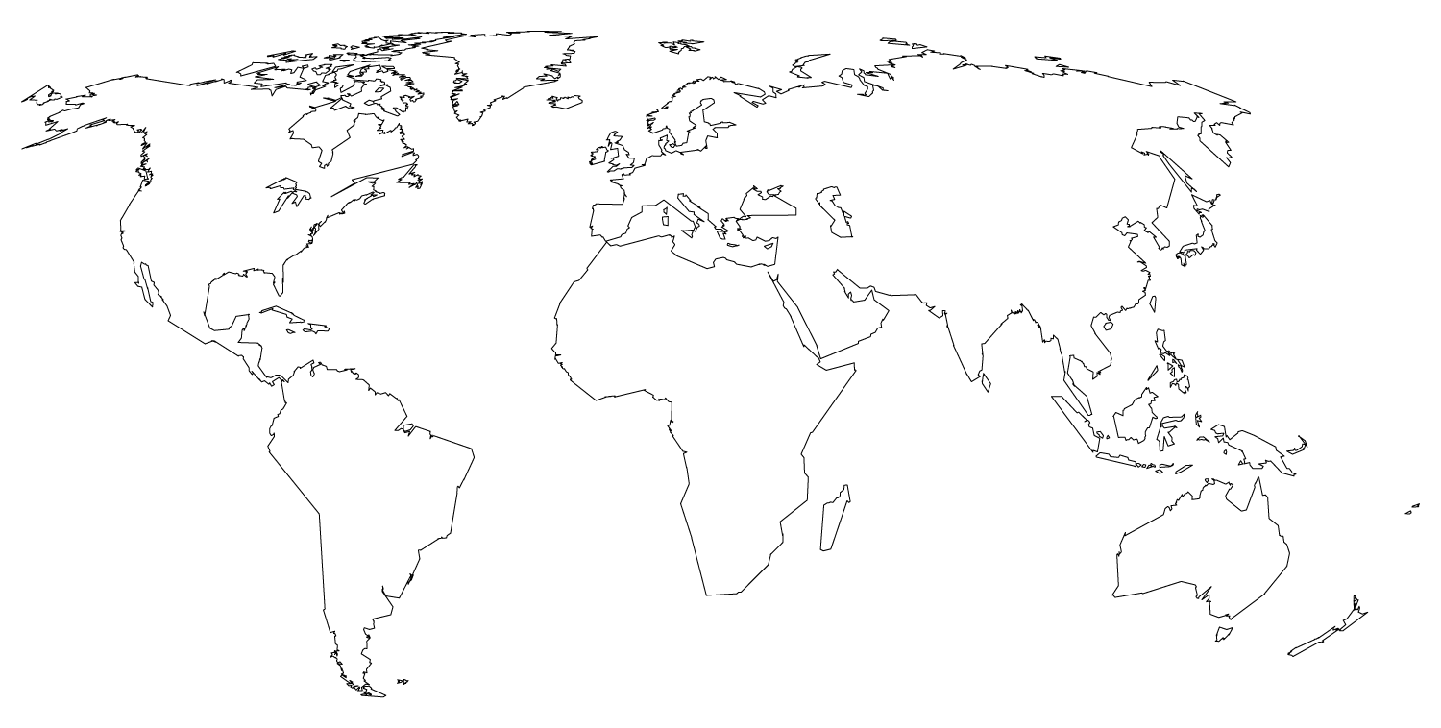
Maps
OUR OFFICE

Slide 23
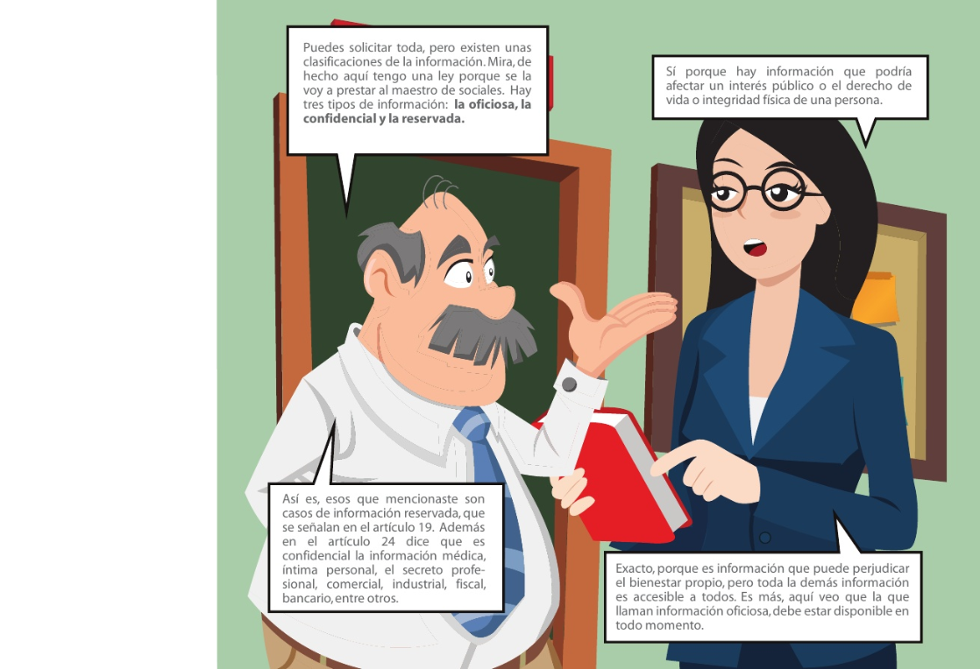
89,526,124
Whoa! That’s a big number, aren’t you proud?

Slide 24
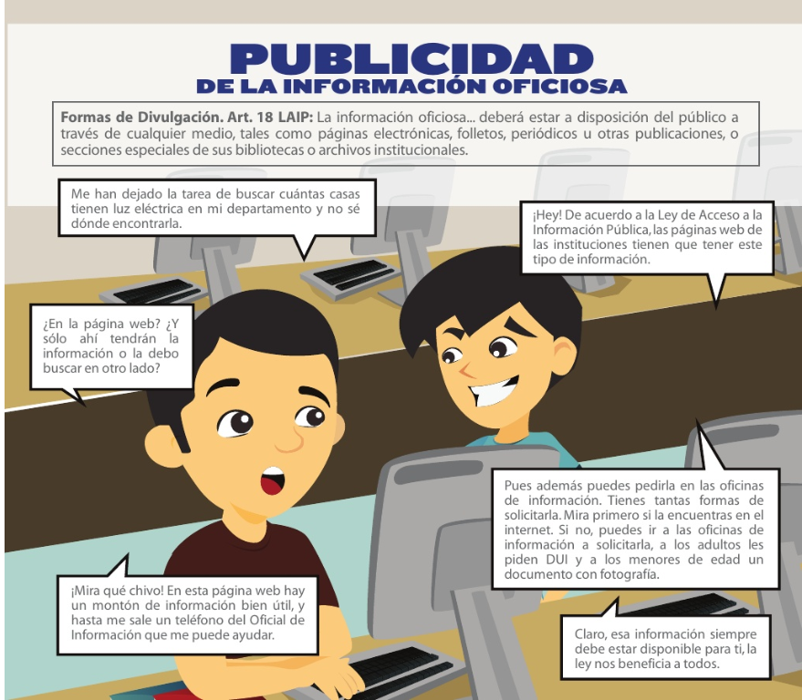
89,526,124$
185,244 users
100%
That’s a lot of money
And a lot of users
Total success!

Slide 25
Our process is easy
first
last
second

Slide 26
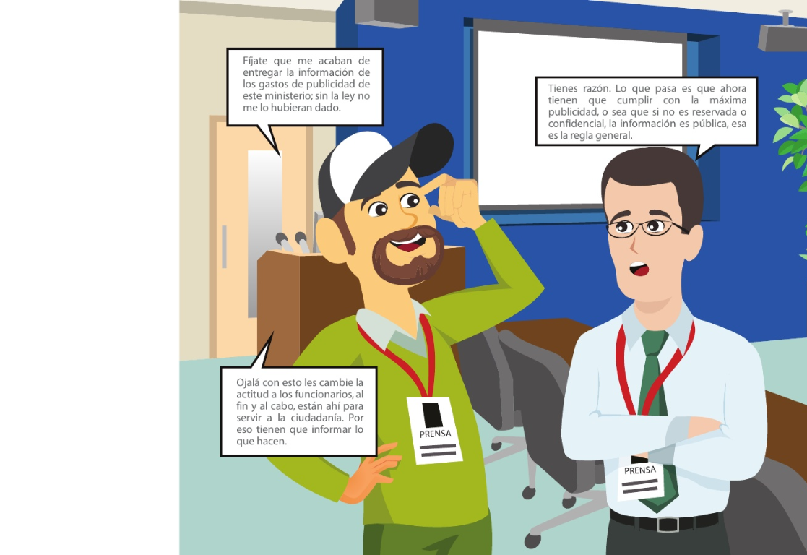
Let’s review some concepts
Yellow
Is the color of gold, butter and ripe lemons. In the spectrum of visible light, yellow is found between green and orange.
Blue
Is the colour of the clear sky and the deep sea. It is located between violet and green on the optical spectrum.
Red
Is the color of blood, and because of this it has historically been associated with sacrifice, danger and courage.
Yellow
Is the color of gold, butter and ripe lemons. In the spectrum of visible light, yellow is found between green and orange.
Blue
Is the colour of the clear sky and the deep sea. It is located between violet and green on the optical spectrum.
Red
Is the color of blood, and because of this it has historically been associated with sacrifice, danger and courage.

Slide 27
https://www.youtube.com/watch?v=2U2v4JLSlI0

Slide 28
Cómo solicitar información ante los entes obligados
4

Slide 29
https://www.youtube.com/watch?v=DDFXyZ_mT8A

Slide 30
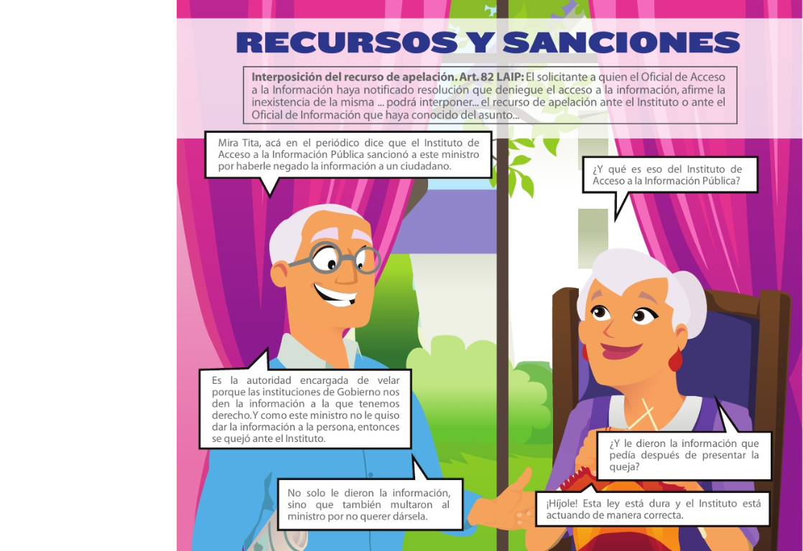
Presentation design
This presentation uses the following typographies and colors:
Titles: Nixie One
Body copy: Varela Round
You can download the fonts on these pages:
https://www.fontsquirrel.com/fonts/nixie-one
https://www.fontsquirrel.com/fonts/varela-round
Yellow #f8bb00 Orange #ed4a00 Fucsia #e8004c
Blue #00acc3 Aqua #00d1c6 Lime #bbcd00
Green #65bb48 Gray #617a86 Light Gray #a1becc
You don’t need to keep this slide in your presentation. It’s only here to serve you as a design guide if you need to create new slides or download the fonts to edit the presentation in PowerPoint®

